Slide 1
2026 충주 지역정주형 특화산업
모시GO
병원 가는 길, 끝까지 책임집니다
충주 읍·면 어르신을 위한 AI 합승 통원 배차 플랫폼
투자 단계 Seed 발행일 2026. 07
Notes:
모시GO — 충주 읍·면 어르신의 정기 통원을 AI 합승 배차로 왕복 책임지고 자녀에게 보고하는 지역 모빌리티 플랫폼입니다.

Slide 2
CONTENTS
02
목차
01
회사 개요
한 줄 정의 · 핵심 투자 포인트
02
문제 & 시장
문제 정의 · Why Now · TAM/SAM/SOM
03
솔루션 & 제품
솔루션 · 핵심 기술 · 경쟁 우위 · 파트너십
04
BM & 성과
수익 모델 · 유닛 이코노믹스 · 실증 · 로드맵
05
실제 구동 화면
관제 · 관리자 콘솔 · 자녀 앱 · 지자체 대시보드
06
팀
팀 구성 · 로컬 네트워크

Slide 3
01 · COMPANY
03
회사 소개 — 우리는 무엇을 하는가
ONE-LINE PITCH
모시GO는 충주 읍·면 어르신의 정기 통원을 진료 시간에 맞춘 AI 합승 배차로 왕복 책임지고,
그 과정을
자녀에게 보고하는 지역 모빌리티 플랫폼입니다.
해결하는 문제
제공하는 가치
지금의 단계
읍·면 어르신이 이동 수단이 없어
투석·재활 등 정기 치료를 중단·포기한다
진료 예약 기준 왕복 배차 + 자녀 보고
어르신은 부르지 않고, 자녀는 연차를 안 낸다
3개 채널 프로토타입 완성
북부 3면 파일럿 준비 (차량 2~3대·월 200건)
설립
소재지
업종
투자 단계
2026
충북 충주시
지역 모빌리티 · 헬스케어
Seed

Slide 4
01 · COMPANY
04
핵심 투자 포인트
01
이동이 무료인데도 치료를 포기하는 시장
02
합승이 만드는 유일한 지방 원가 구조
충주는 65세 이상에게 버스·콜버스가 월 15회 무료(2025.5~). 그럼에도 읍·면 어르신은 투석을 포기한다. 문제는 가격이 아니라 구조 — 진료 시간을 보장하고 왕복을 책임지는 주체가 없다.
1:1 이동은 지방에서 원가가 붕괴한다(8명 태우면 −13.6만). 3인 합승으로 운행당 +4.3만 원 마진. AI 배차는 기술 과시가 아니라 수익모델 그 자체다.
03
예산이 이미 열려 있는 B2G
04
자산도 인력도 무겁지 않다
100원택시(건당 보조), 화천 병원셔틀(조례 운송), 춘천 병원동행(시간당 지원) — 행정 선례가 전국에 있다. 새 예산이 아니라 기존 형식에 얹는다.
차량은 운수사 임차(면허·자산 부담 없음), 동행 인력 없음(관리자 1명이 하루 수십 건) — 확산 시 인건비가 선형으로 늘지 않는다.

Slide 5
02 · PROBLEM
05
충주에서 세 가지 공백이 겹친다
교통 공백
의료 공백
돌봄 공백
버스로는 진료 시간을 못 맞춘다
이동이 안 되면 치료를 포기한다
자녀는 수도권에 있다
읍·면 → 거점병원 환승 포함 1시간+
배차 간격 1~2시간
콜버스는 호출형 — 시간 보장 없음
장애인콜택시 법정 25대 중 19대
투석 주 3회 · 재활 주 2~3회
정기 통원이 생존과 직결
매 회차 이동 문제 반복
→ 치료 중단·포기 발생
통원일마다 연차 또는 어르신 혼자
진료 내용·처방 변경을
가족 누구도 모른다
→ 죄책감만 남는다
결국, 충주 읍·면 어르신 약 1.8만 명이 "병원에 갈 수는 있지만 제때 갈 수는 없는" 상태에 놓여 있습니다.
수도권 동행 서비스는 대중교통을 전제로 설계되어 지방에 내려올 수 없다. 충주의 문제는 '동행'이 아니라 이동 × 시간 × 보고의 결합 문제다.

Slide 6
02 · PROBLEM
06
Why Now — 지금이 적기인 이유
수요
초고령사회 진입 완료
충주시 65세 이상 25.2% (2025.8) · 충북 22.7%로 전국 평균(20.8%) 상회 · 인접 괴산군 43.0%
정책
지자체 예산이 열리고 있다
서울 병원안심동행 3년 누적 4.5만 건·만족도 92.9% → 전국 벤치마킹 · 춘천 등 지방 도시도 집행 시작 · 국토부 DRT 가이드라인(2025.12)이 운수사 상생모델 권장
공백
아무도 지방에 없다
위드메이트·케어네이션·케어닥에 수백억 투자 — 전원 대도시·매칭 모델·차량 미포함. 충주 읍·면에는 매칭할 동행인 풀조차 없다
서울에서 시장성이 검증됐고, 지방에는 아무도 없으며, 지자체 예산은 이미 열려 있습니다.
저희는 그 셋이 만나는 지점에 있습니다.

Slide 7
02 · MARKET
07
시장 규모 — TAM · SAM · SOM
TAM
Bottom-up 검증 · 북부 3면
연 3,000억+
전국 비수도권 시·군
인구 6,900명
산척 2,157 · 엄정 2,954 · 소태 1,820
SAM
고령 2,090명
65세 이상 30% 적용
연 250억
충북 북부권 5개 시·군
대상 230명
투석 11 · 재활 31 · 외래 188
SOM
월 673건
질환별 통원 빈도 적용
연 5~6억
충주시 1읍 12면 (3년)
월 130~200건
1년차 침투율 20~30%
SOM이 작아 보일 수 있으나 "지자체 1곳 실증 매출"로는 정직한 숫자입니다. 성장 논리는 "충주에서 검증해 전국 시군으로 복제"입니다.
출처: 행안부 주민등록(2025.8) · 충주시 인구통계(2025.7) · 대한신장학회 등록사업(2024, 인구 10만 명당 157명)

Slide 8
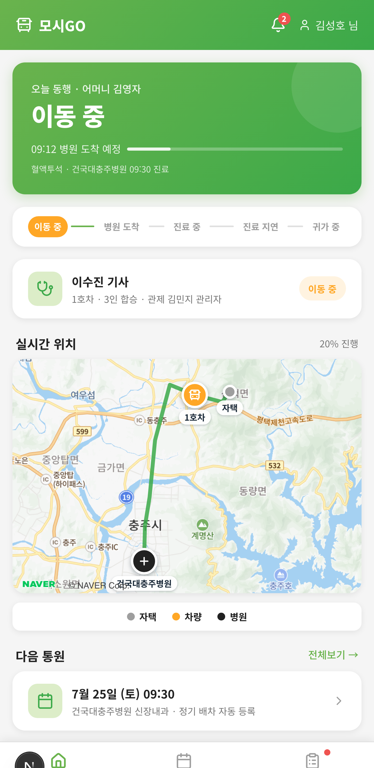
03 · SOLUTION
08
이렇게 해결합니다
01
부르지 않는다, 등록한다
Before → After
진료 일정을 등록해두면 매 회차 자동 배차.
투석 주 3회 = 캘린더
예약
매번 호출
→ 일정 등록
진료 시간에서 역산해 묶는다
픽업
02
승강장
→ 문 앞
AI가 새벽 5시에 시간대(±40분)·방면 클러스터링.
10시 진료 → 09:20 픽업, 문 앞에서 병원 정문까지
시간
도착 유동
→ 역산 보장
왕복이 닫히고 자녀에게 전달된다
귀가
03
재호출
→ 병원 상주
차량이 병원에 상주 → 진료 종료 후 5분 내 탑승.
탑승·도착·지연·귀가 매 순간 푸시 알림
가족
정보 없음
→ 푸시+리포트
자녀 앱
자녀에게 가는 알림 (통원 1회 4~5건)
내일 09:20 통원 예정 → 탑승 09:22 → 병원 도착 09:43 → 진료가 길어지고 있습니다 · 차량 대기 중 → 자택 도착 12:40
Notes:
네 번째 알림이 핵심 — 어르신이 병원에서 지체되는 순간이 자녀에게 가장 불안한 시간인데, 기존 수단은 이때 아무 정보도 주지 않는다.

Slide 9
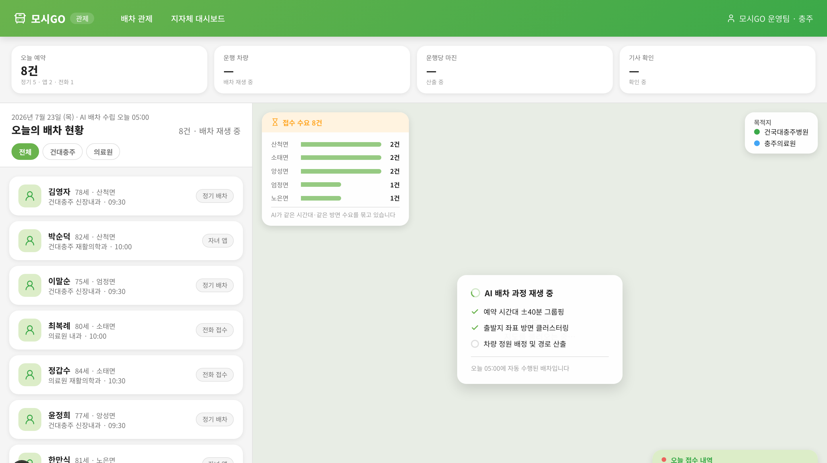
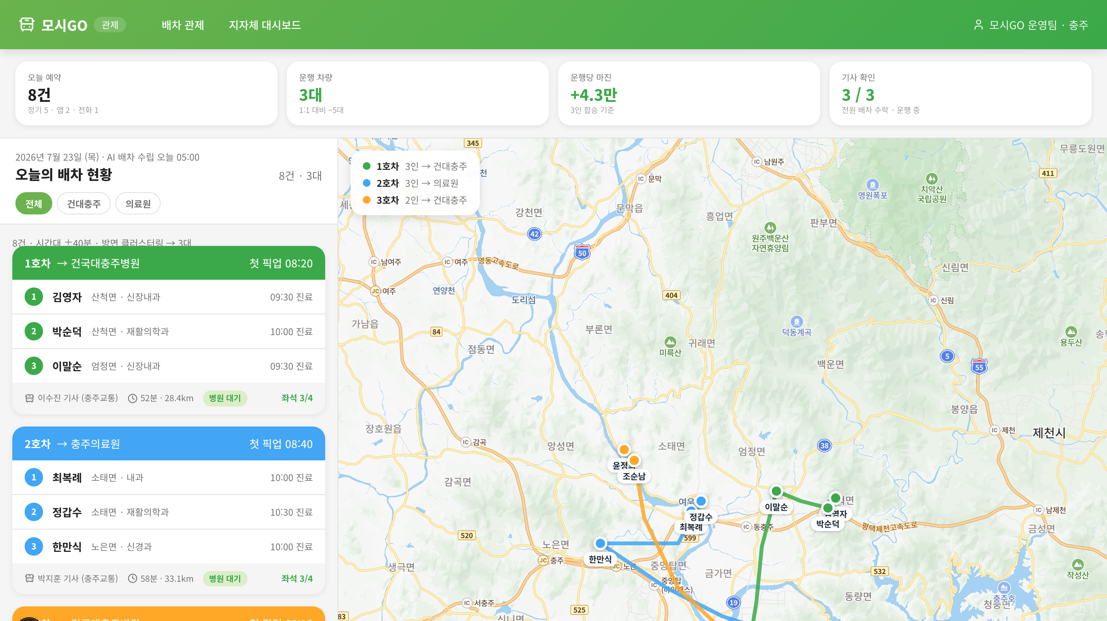
03 · PRODUCT
09
AI 합승 배차 — 실제 동작 화면
BEFORE · 예약 8건 흩어짐
AFTER · 3개 노선으로 묶임
→
−62.5%
+4.3만 원
0회
새벽 05:00 자동
차량 8대 → 3대
운행당 마진
사람이 누른 버튼
배차 수립
규칙 기반 최적화(시간대 ±40분 그룹핑 → 좌표 클러스터링 → 목적지·정원 분할). 운행 데이터가 축적되면 소요시간 예측 모델로 고도화합니다.
Notes:
실제 프로토타입 화면. 관제에는 실행 버튼이 없다 — AI가 새벽에 자동 수립한 결과를 재생만 한다.

Slide 10
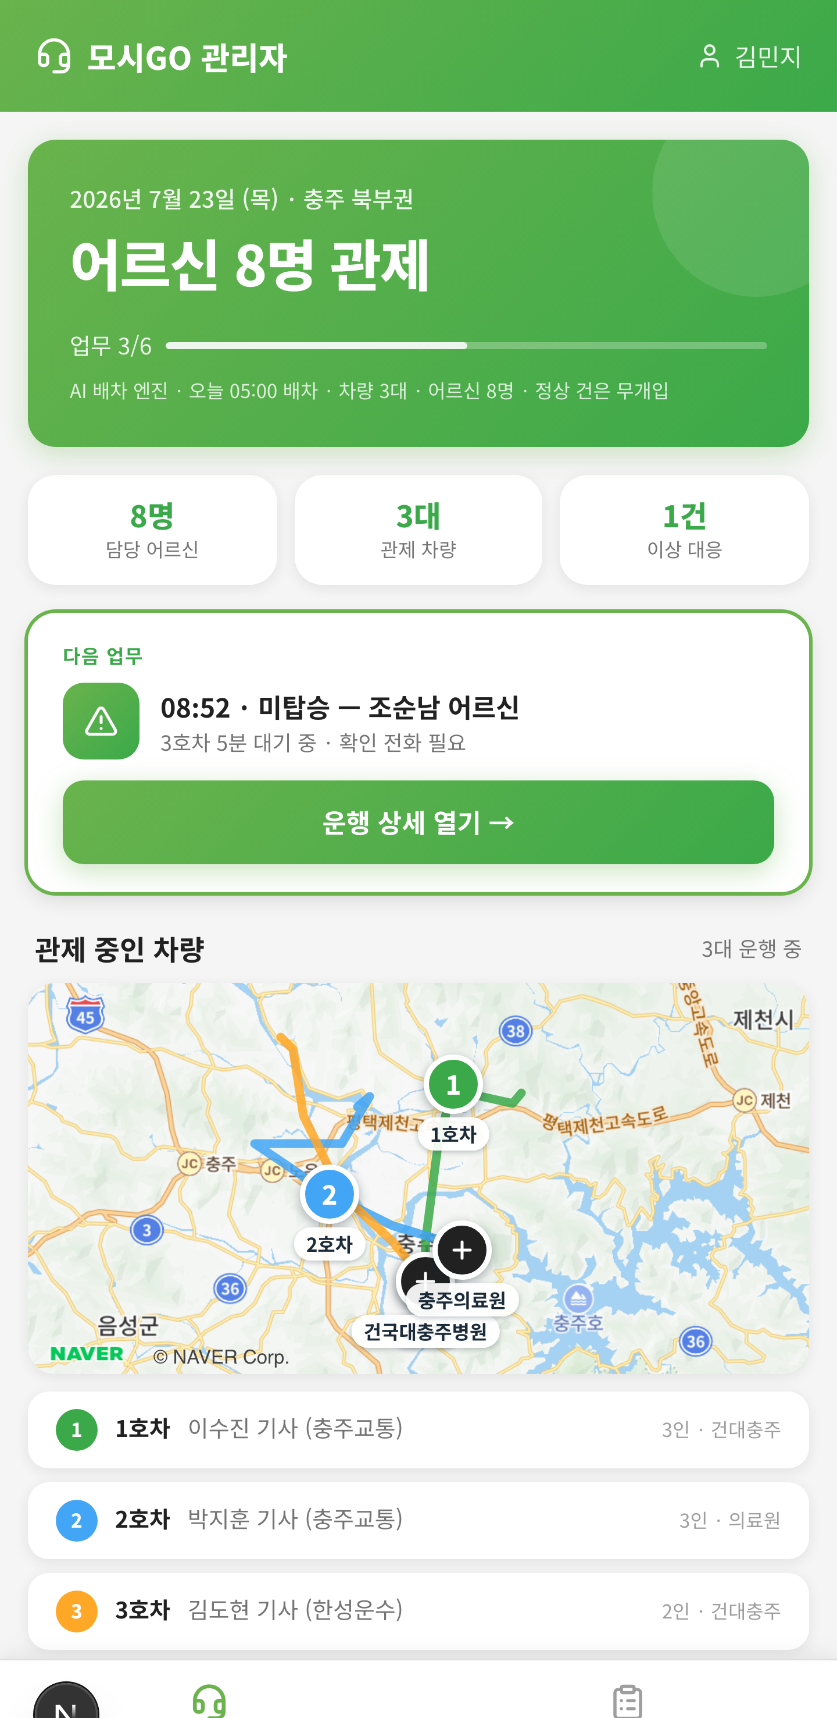
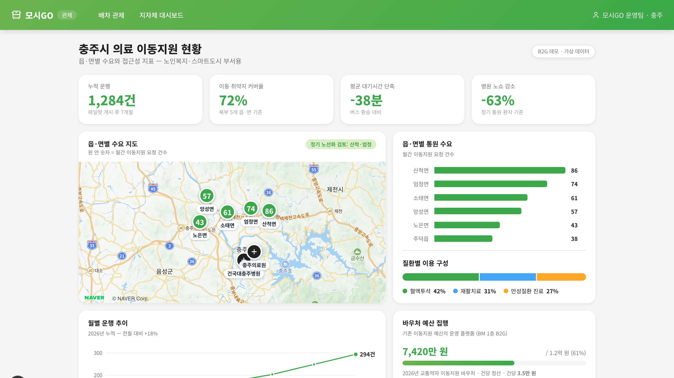
03 · PRODUCT
10
핵심 기능 — 모방 난이도
A
AI 합승 배차 엔진 — 수익모델 그 자체
진료 시각 역산 → 시간대(±40분) 클러스터링 → 방면 분할 → 정원 분할.
1:1이면 8대, 합승하면 3대. 초기 규칙 기반 → 데이터 축적 후 예측 모델 고도화
지자체 대시보드
B2G 영업 무기
B
왕복 폐루프 — 병원 상주 배차
충주 거점병원은 2곳뿐. 오전 등원을 마친 차량이 병원에 상주한다.
목적지가 적다는 지방의 약점을 운영 강점으로 전환
모두
실제 구동
화면입니다
C
푸시 알림 + AI 통원 리포트
상태 전이마다 자녀 폰으로 자동 푸시. 귀가 후 AI가 리포트 발송.
"앱을 열어야 보이면 조회이고, 폰이 울려야 보고다"
관리자 콘솔
사무실에서 운행을 지킨다
D
케어노트 데이터 자산
휠체어·청력·주의사항이 기사에게 사전 전달되고 회차마다 누적된다.
익명의 호출 기사와 우리를 가르는 것이 이 데이터

Slide 11
03 · COMPETITION
11
경쟁 구도 & 차별점
 | 모시GO | 충주콜버스 | 장애인콜택시 | 민간 동행
이동 제공 | O | O | △ 자격제한 | X 교통비별도
진료 시간 보장 | O | X | △ 예약제 | —
왕복 폐루프 | O | X 편도호출 | △ | —
보호자 보고(푸시) | O | X | X | △ 예약대행
정기 통원 설계 | O | X | X | X 단발
지방 성립 | O | O | △ 공급부족 | X 공급·가격
결정적 2축
① 의료 특화 호출이 아니라 진료 예약이 배차 기준이다 ② 보호자 채널 기존 수단 중 가족에게 무언가를 '보내는' 것은 하나도 없다. 푸시 알림이 그 차이를 만든다
O 제공 △ 제한적 X 제공 안 함 — 해당 없음
충주콜버스
호출형 — 시간 미보장·편도·가족 정보 없음
장애인콜택시
등록 중증장애인 한정 · 대수 부족(19/25)
공공 병원동행
차량 없음(교통비 별도) · 1:1 인건비로 지방 확산 정체
민간 동행 플랫폼
매칭 모델 — 읍·면에 공급자 풀 없음 · 건당 5~10만

Slide 12
03 · RESOURCES
12
소유하지 않고 결합한다
충주시
주 고객
지역 운수사
이동 공급
주는 것 · 예산 효율화 + 읍·면별 접근성 지표
주는 것 · 오전 유휴 차량에 고정 수요 계약 공급
받는 것 · 운영 위탁비 / 건당 정산
받는 것 · 차량 임차 (면허·자산 부담 회피)
거점병원
의료 공급
읍·면 네트워크
수요 발굴
주는 것 · 노쇼 감소 · 재진율 유지
주는 것 · 지역 어르신 이동 편의
받는 것 · 모객 채널 + 일정 연동 + 주차 협조
받는 것 · 오프라인 접수 채널 (이장·복지관)
우리가 직접 소유하는 것
· AI 배차 엔진 + 운행 데이터
· 운영 관리자 1~2명
· 케어노트 DB
국토부 DRT 가이드라인(2025.12)이 기존 운수사업자와의 상생협력모델을 권장 — 운수사와 경쟁하지 않는 구조가 정부 방침과 일치

Slide 13
04 · BUSINESS MODEL
13
3층 수익 구조 — 판매 단위는 '회차'
1층 · B2G
1년차
충주시
이동지원 예산의 운영 플랫폼
건당 3.5만 원
통원권 — 두 갈래
정기 통원 구독
투석·재활 등 고정 스케줄
2층 · B2C
2년차~
타지 자녀
통원권 (구독 / 회수권)
회차 단위
월 정액 12~13회 · 좌석 우선 · 휴진 이월
통원 회수권
비정기 외래
3층 · B2B
2~3년차
거점병원
노쇼 감소 제휴
월 정액
10회권 · 유효기간 6개월
푸시 알림 · 실시간 위치 · AI 리포트 · 정기 자동배차는 전 이용자 기본 포함
유료 옵션으로 분리하면 "옵션 안 사면 그냥 콜택시"가 되어 차별화 자체가 사라진다 · 지불 흐름: 지자체 바우처 우선 차감 → 초과분만 자녀 결제

Slide 14
04 · UNIT ECONOMICS
14
1:1이면 적자, 합승이면 흑자
1회 운행 단위 경제 · 3인 합승
같은 8명을 태울 때
수입
바우처 3.5만 × 3인
+105,000
1:1 배차
AI 합승
비용
차량 왕복 5.2만 + 운영 1.0만
−62,000
차량 8대
차량 3대 (−62.5%)
−13.6만
+9.4만
운행당 마진
+43,000원
LTV · 정기 통원 환자 기준
CAC 매우 낮음
연 150회
215만 원
3년+
645만 원
병원 투석실에 명단이
이미 모여 있다
주 3회 × 52주
연간 기여 마진
투석 지속 기간
LTV
위 금액은 공개 통계가 아니라 설계 가정입니다 — 파일럿에서 실제 계약으로 확정합니다

Slide 15
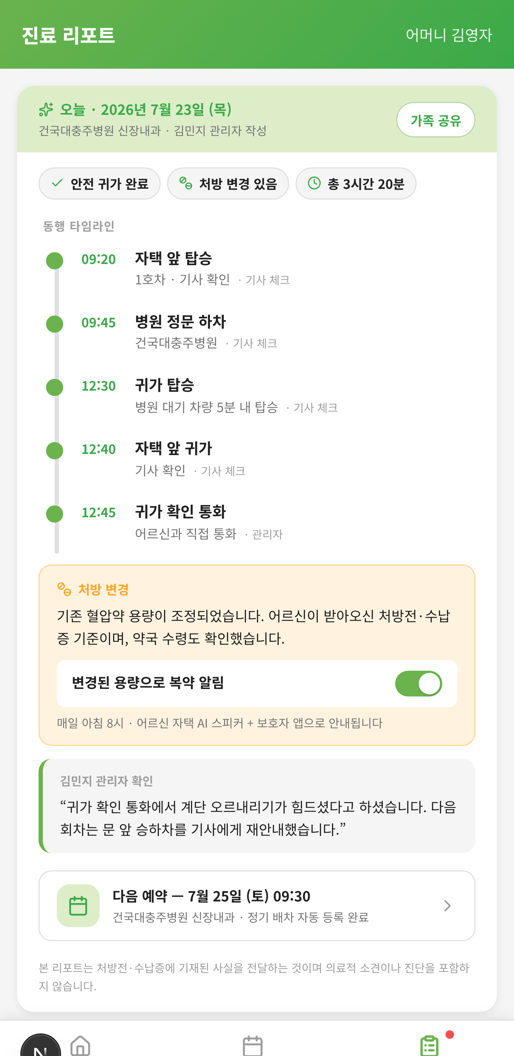
04 · TRACTION
15
지금까지 한 일 — 숫자로
6개
8→3대
6종
개발 완료 화면
AI 배차 검증 (−62.5%)
분석한 기존 대안
1읍 12면
673건
12건
조사한 행정구역
산출한 월 잠재 수요
확보한 통계 출처
프로토타입으로 증명한 3가지
합승이 원가를 만든다
8대 → 3대, 운행당 +4.3만 전환
AI 통원 리포트
(실제 화면)
무인 배차가 가능하다
관제 화면에 실행 버튼이 없다
리포트가 자동 생성된다
진료실에 안 들어가도 정보 전달
아직 매출은 없습니다. 대신 "왜 아무도 못 했는지"를 6종 대안 분석으로 규명했고,
"우리는 왜 되는지"를 배차 시뮬레이션으로 증명했습니다.

Slide 16
04 · PILOT
16
실증 계획 — 앞으로 6개월
파일럿 사양
참여자 구성 · 침투율 25%
대상
북부 3면 (산척·엄정·소태)
 | 잠재 | 참여 | 월 이용 | 월 건수
투석 | 11명 | 3명 | 주 3회 | 36건
재활 | 31명 | 8명 | 주 2회 | 62건
외래 | 188명 | 47명 | 월 1.5회 | 70건
합계 | 230명 | 58명 | 평균 2.9회 | 약 170건
참여자
1단계 20명 → 6개월 후 50~60명
차량
2~3대 (휠체어 대응 1대 포함)
운행
월 60건 → 월 170~200건
인력
운영 관리자 1명
검증 KPI — 무엇을 증명할 것인가
90%+
15분 이하
0%
90%+
85%+
+4.3만 실현
정시 도착률
귀가 대기
치료 중단율
재이용률
리포트 만족도
운행당 마진
"기술보다 수요 검증 먼저" — 초기에는 앱 없이 전화·스프레드시트로 시작해 실제 수요를 확인한 뒤 제품화한다

Slide 17
04 · STRATEGY
17
단기 실행 계획 — 무엇을 언제까지
2026.09
충주시 협약
스마트도시과·노인복지과 제안
→ 실증 협약 체결
2026.09
운수사 계약
대일운수·엔씨비 오전 차량 임차
→ 차량 2~3대 확보
2026.10
병원 협조
건국대충주병원 투석실·원무과
→ 환자 안내 + 주차 확보
2026.10
참여자 모집
이장·복지관 + 병원 채널
→ 산척면 중심 20명 등록
2026.11
파일럿 개시
전화·스프레드시트 운영
→ 첫 운행 실시
2027.04
성과 리포트
6개 KPI 측정·정리
→ 충주시 확대 계약 제안
6개월 후 (2027.04)
누적 700건+
월 200건
이용자 50~60명
월 매출 700만
이 8개 액션으로 "지방에서 통원 배차가 원가와 함께 작동한다"를 증명한다 — 그 데이터가 확대 계약과 병원 제휴를 여는 열쇠다

Slide 18
04 · ROADMAP
18
시장 확장 로드맵
NOW
+6M
+1Y
+2Y
+3Y
실증 준비
B2G 검증
권역 확산
충주 전역
전국 복제
북부 3면
→
북부 3면
→
북부권 6개 면
→
1읍 12면 전체
→
제천·괴산 → 타 도
차량 2~3대
월 200건 · 매출 700만/월
차량 5~6대 · 월 400~500건
차량 12~15대 · 연 매출 5억+
프랜차이즈형 플랫폼 공급
확장 논리 — 왜 순차적으로 열리는가
거점 · Now
인접 · +12~18M
신규 · +24M~
충주 북부 3면 — 가장 접근성 나쁜 권역
= 여기서 되면 어디든 된다
충북 북부권 — 괴산 43.0% · 제천 28.5%
SAM 연 250억
전국 비수도권 군 82개 — 동일한 공백
TAM 연 3,000억+
복제 단위가 가볍다 — 신규 지역 진입에 필요한 것은 운수사 계약 + 관리자 1명 + 지자체 협약뿐이다

Slide 19
LIVE DEMO
실제 구동 화면
목업이 아닙니다. 지금 이 자리에서 열어 보여드릴 수 있는 동작하는 제품입니다.
관제 · 배차 모니터링
관리자 콘솔
자녀 앱 3종
지자체 대시보드

Slide 20
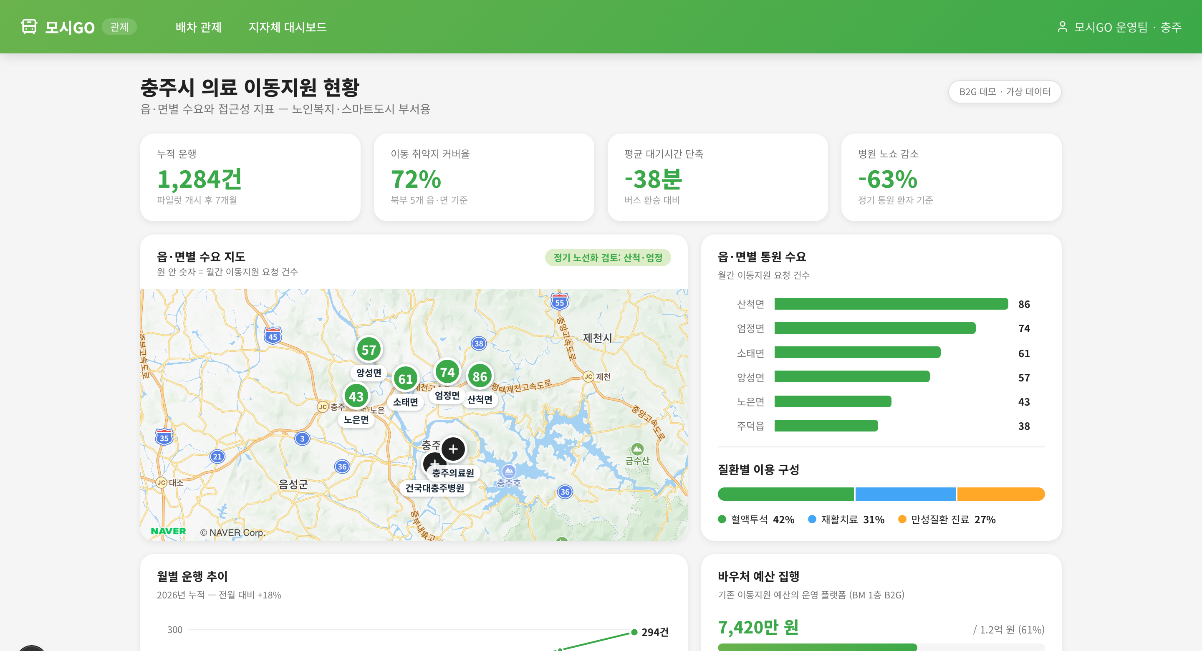
LIVE DEMO · 01
19
지자체 대시보드 — B2G 영업 무기
누적 운행 1,284건
파일럿 개시 후 7개월
이동 취약지 커버율 72%
북부 5개 읍·면 기준
평균 대기시간 −38분
버스 환승 대비
병원 노쇼 −63%
→ 3층 B2B 제휴의 근거
지자체가 사는 것은 동행 서비스가 아니라, 예산을 효율화하고 실적을 지표로 증명하는 운영 플랫폼입니다.

Slide 21
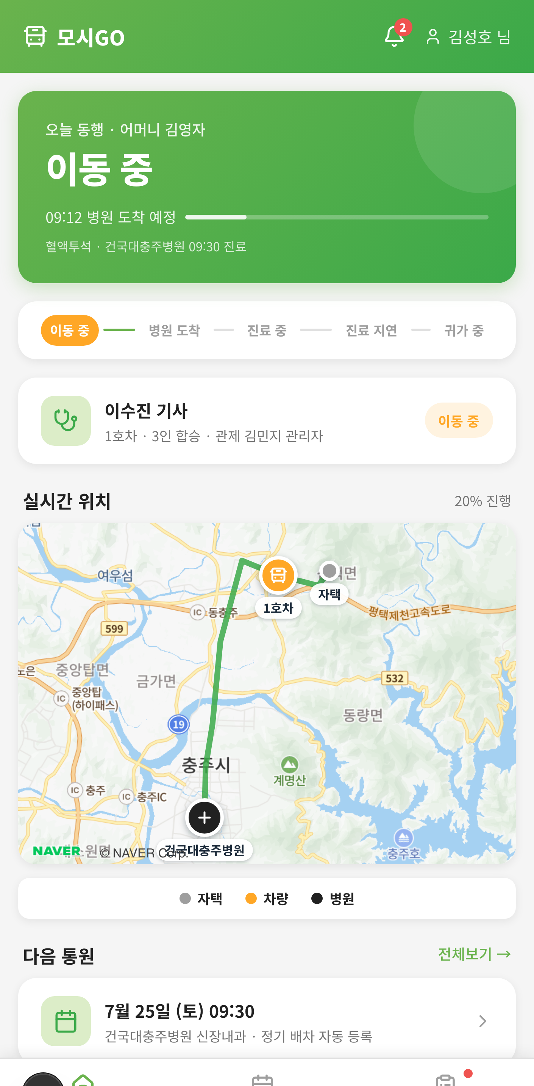
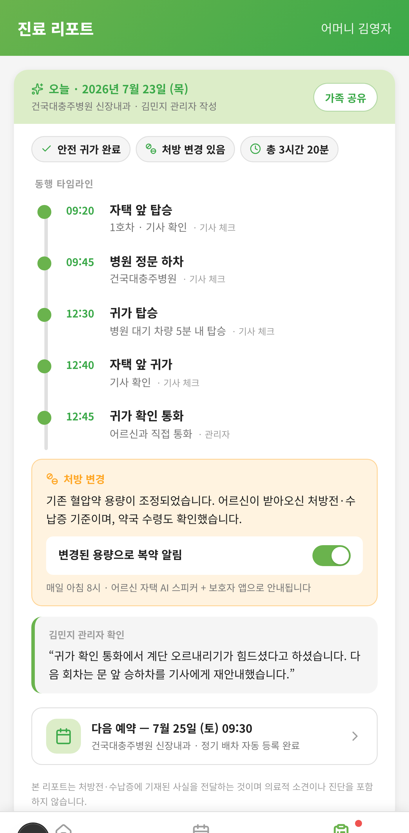
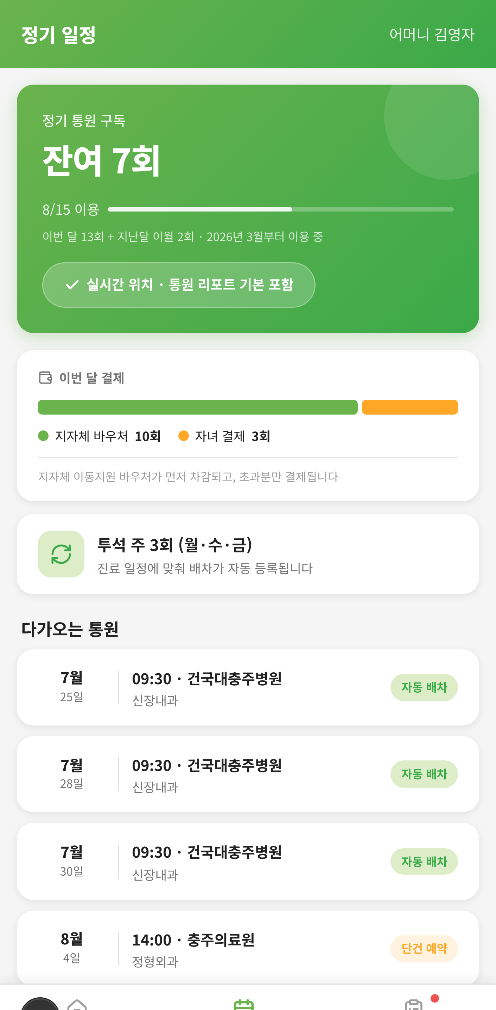
LIVE DEMO · 02
20
자녀 앱 — 보호자에게 '보내는' 유일한 서비스
실시간 위치
AI 통원 리포트
정기 일정 · 통원권
차량이 어디 있는지 · 지금 어느 단계인지
귀가 후 자동 생성 · 의료 소견 없이 사실만
투석 주3회 자동 배차 · 바우처 우선 차감

Slide 22
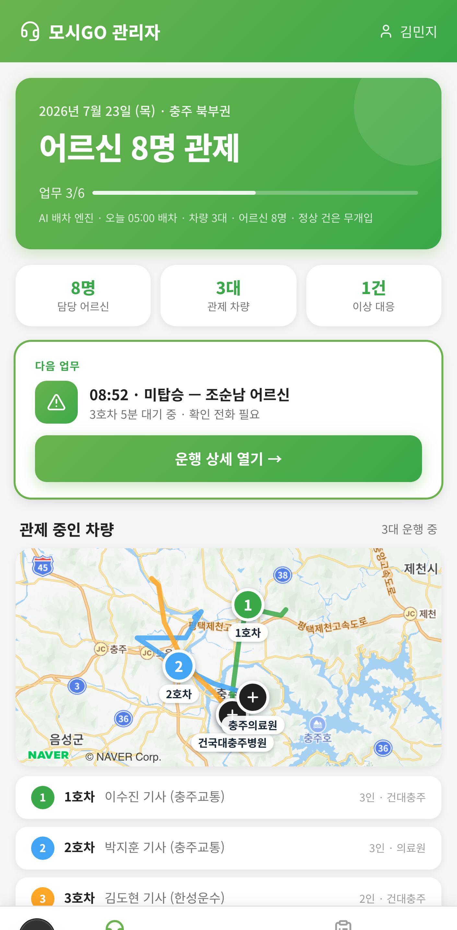
LIVE DEMO · 03
21
관리자 콘솔 — 동행하지 않고 운영한다
01
AI 배차 결과 확인
새벽 05:00에 자동 수립된 오늘의 배차를 확인한다. 사람이 짜지 않는다
02
이상 건만 개입
정상 건에는 전화하지 않는다. 미탑승·지연·연락두절만 직접 확인
03
CS 처리
자녀 문의 응대 · 병원/운수사 연락 · 이슈 기록
04
리포트 검토·발송
AI가 생성한 통원 리포트를 확인 후 자녀에게 발송
관리자 1명이 하루 수십 건 — 동행 인력이 1명당 1~2건인 것과 비교하면 처리량이 10배 이상입니다

Slide 23
05 · TEAM
22
팀 — 우리가 해낼 수 있는 이유
〈이름〉
〈이름〉
〈이름〉
대표 / CEO
기술 / CTO
운영 / COO
도메인 전문성 · 지역 네트워크
AI 배차 · 플랫폼 개발
지역 오퍼레이션 · 복지 행정
가장 강한 카드 — 충주 로컬 네트워크
이장·복지관·거점병원·지역 운수사와의 관계는 자본으로 단기간에 살 수 없는 자산입니다.
대형 플랫폼이 지방에 진입하지 못하는 이유이자, 우리가 이 문제를 풀 적임자인 이유입니다.
자문 · 파트너 | 지역 운수사 · 거점병원 · 충주시 관련 부서 · 사회적경제 조직

Slide 24
충주는 어르신에게 이동이 이미 무료인 도시입니다.
그런데도 투석을 포기합니다.
저희가 파는 것은 이동이 아니라, 약속을 지키는 운영 체계입니다.
모시GO
병원 가는 길, 끝까지 책임집니다
Notes:
클로징 — 이동이 무료인데도 치료를 포기한다는 사실이 이 사업의 존재 이유다.

